Slide 1
Teknologji me TIK
Punoi: Edison Makolli
DaTa: 19.02.2015

Slide 2
Softueri aplikativ
Programet e këtilla, disa sosh ekzistojnë, përdoren për shkruarjen e testeve të ndryshme dhe për ti paraqitur ato në një formë sa më të përshtatshme.
Programe për llogaritje tabelare janë: MS-Excel, Lotus 123, SUN StarCalc etj…
Programet grafike përdoren për të krijuar dhe disejnuar vizatime të ndryshme në kompjuter. Programet grafike janë: CorelDraw, SUN starDraw ..

Slide 3
Programet për prezantime shërbejnë për të krijuar prezantime . Programet për prezantime janë: MS PowerPoint, Lotus Freelance, CPS Harvard etj…
Programet llogaritëse janë programe të specializuara për cështje finianciare. Programet për llogaritje janë: Cashbook, Peachtree, MYOB etj…
Shfletuesit e internetit janë programe që përdoren për të mundusuar qasje në informacionet nga interneti. Programet për shfletsuesit e internetit janë: MS Interent Explorer dhe Netscape Navigator.

Slide 4
Ndërlidhja e softuerit me harduerin dhe shfrytëzuesit
Në fazat e para të zhvillimit të kompjuterëve, ata janë përdorur vetëm nga profesionistëte trajnuar mirë. Shfrytëzuesit janë trajnuar individualisht për secilin dhe cdo program.
Vetëm një shtypje të tastit të majtë të miut zgjidhet objekti me c’rast ngjyra e objektit ndërrohet, dhe për zgjedhjen e tij nuk nevojitet asnjë operacion tjetër.

Slide 5
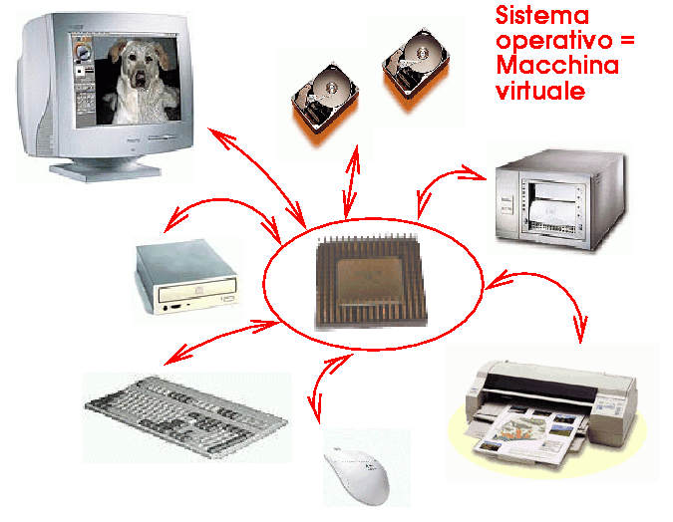
Sistemi operativ
Eshtë një program I cili mundëson aktivizimin e pjesës harderike të sistemit kompjuterik. Sot kryesisht shfrytëzohet sistemi operativ Windows, I cili mundëson shfrytëzuesit përdorimin e lehtë të kompjuterit të tij.
Sistemi operativ Windows paraqet një grup programesh të ndryshme, të cilat funksionojnë si një tërësi programore.
Nëpërmjet tyre përdoruesi I zakonshëm është në gjendje të një strukture elektronike .

Slide 6
Sistemi operativ XP përmban një tërësi të mundësive të reja në krahasimm me sistemet e mëhershme operative Window 92, Windows 2000 etj…
Komunikimi me kompjuter është dukshëm më I thjeshtë dhe më tërheqës. Ky sistem operativ është përgjegjës për funksionin unik të të gjithave njësi të një kompjuteri si dhe për të gjitha detyrat të cilat përdoruesit duhet ti kryej.

Slide 7
Memoria, funksioni, mediuet e memories
Kujtesa – RAM: Për funksionin e efektshëm të kompjuterit nevojitet një mjedis I informacioneve që ka mundësi të mbajtjes së hapit me procesorin. Kjo pjesë shtesë e kujtesës quhet kujtesë punuese ose RAM.
Kujtesa ROM: është kujtesë nga e cila vetëm mundë të lexohet. Kjo kujtesë është kujtesë permanente e programuar gjat prodhimit të saj.
Njësia CD-ROM mundëson që kompjuteri tu qaset të dhënave që gjenden në kompaktdisk. Nga kjo njësi të dhënat vetëm mund të lexohen.

Slide 8
Hardisku: paraqet një përmisim të flopitdiskut. Ky lloj disku karakterizohet me:
- Kohë të shkurtër të qasjes,
- Kapacitet të madh të kujtesës
Hard disku gjithnjë në lëvizje
Disketa është një nga mjediset ku mund të ruhen programet dhe të dhënat e ndryshme. Kjo përbëhet nga mbështjellësi plastik në brendin e të cilit gjendet një matiere magnetike në formë të diskut.

